Slide 1
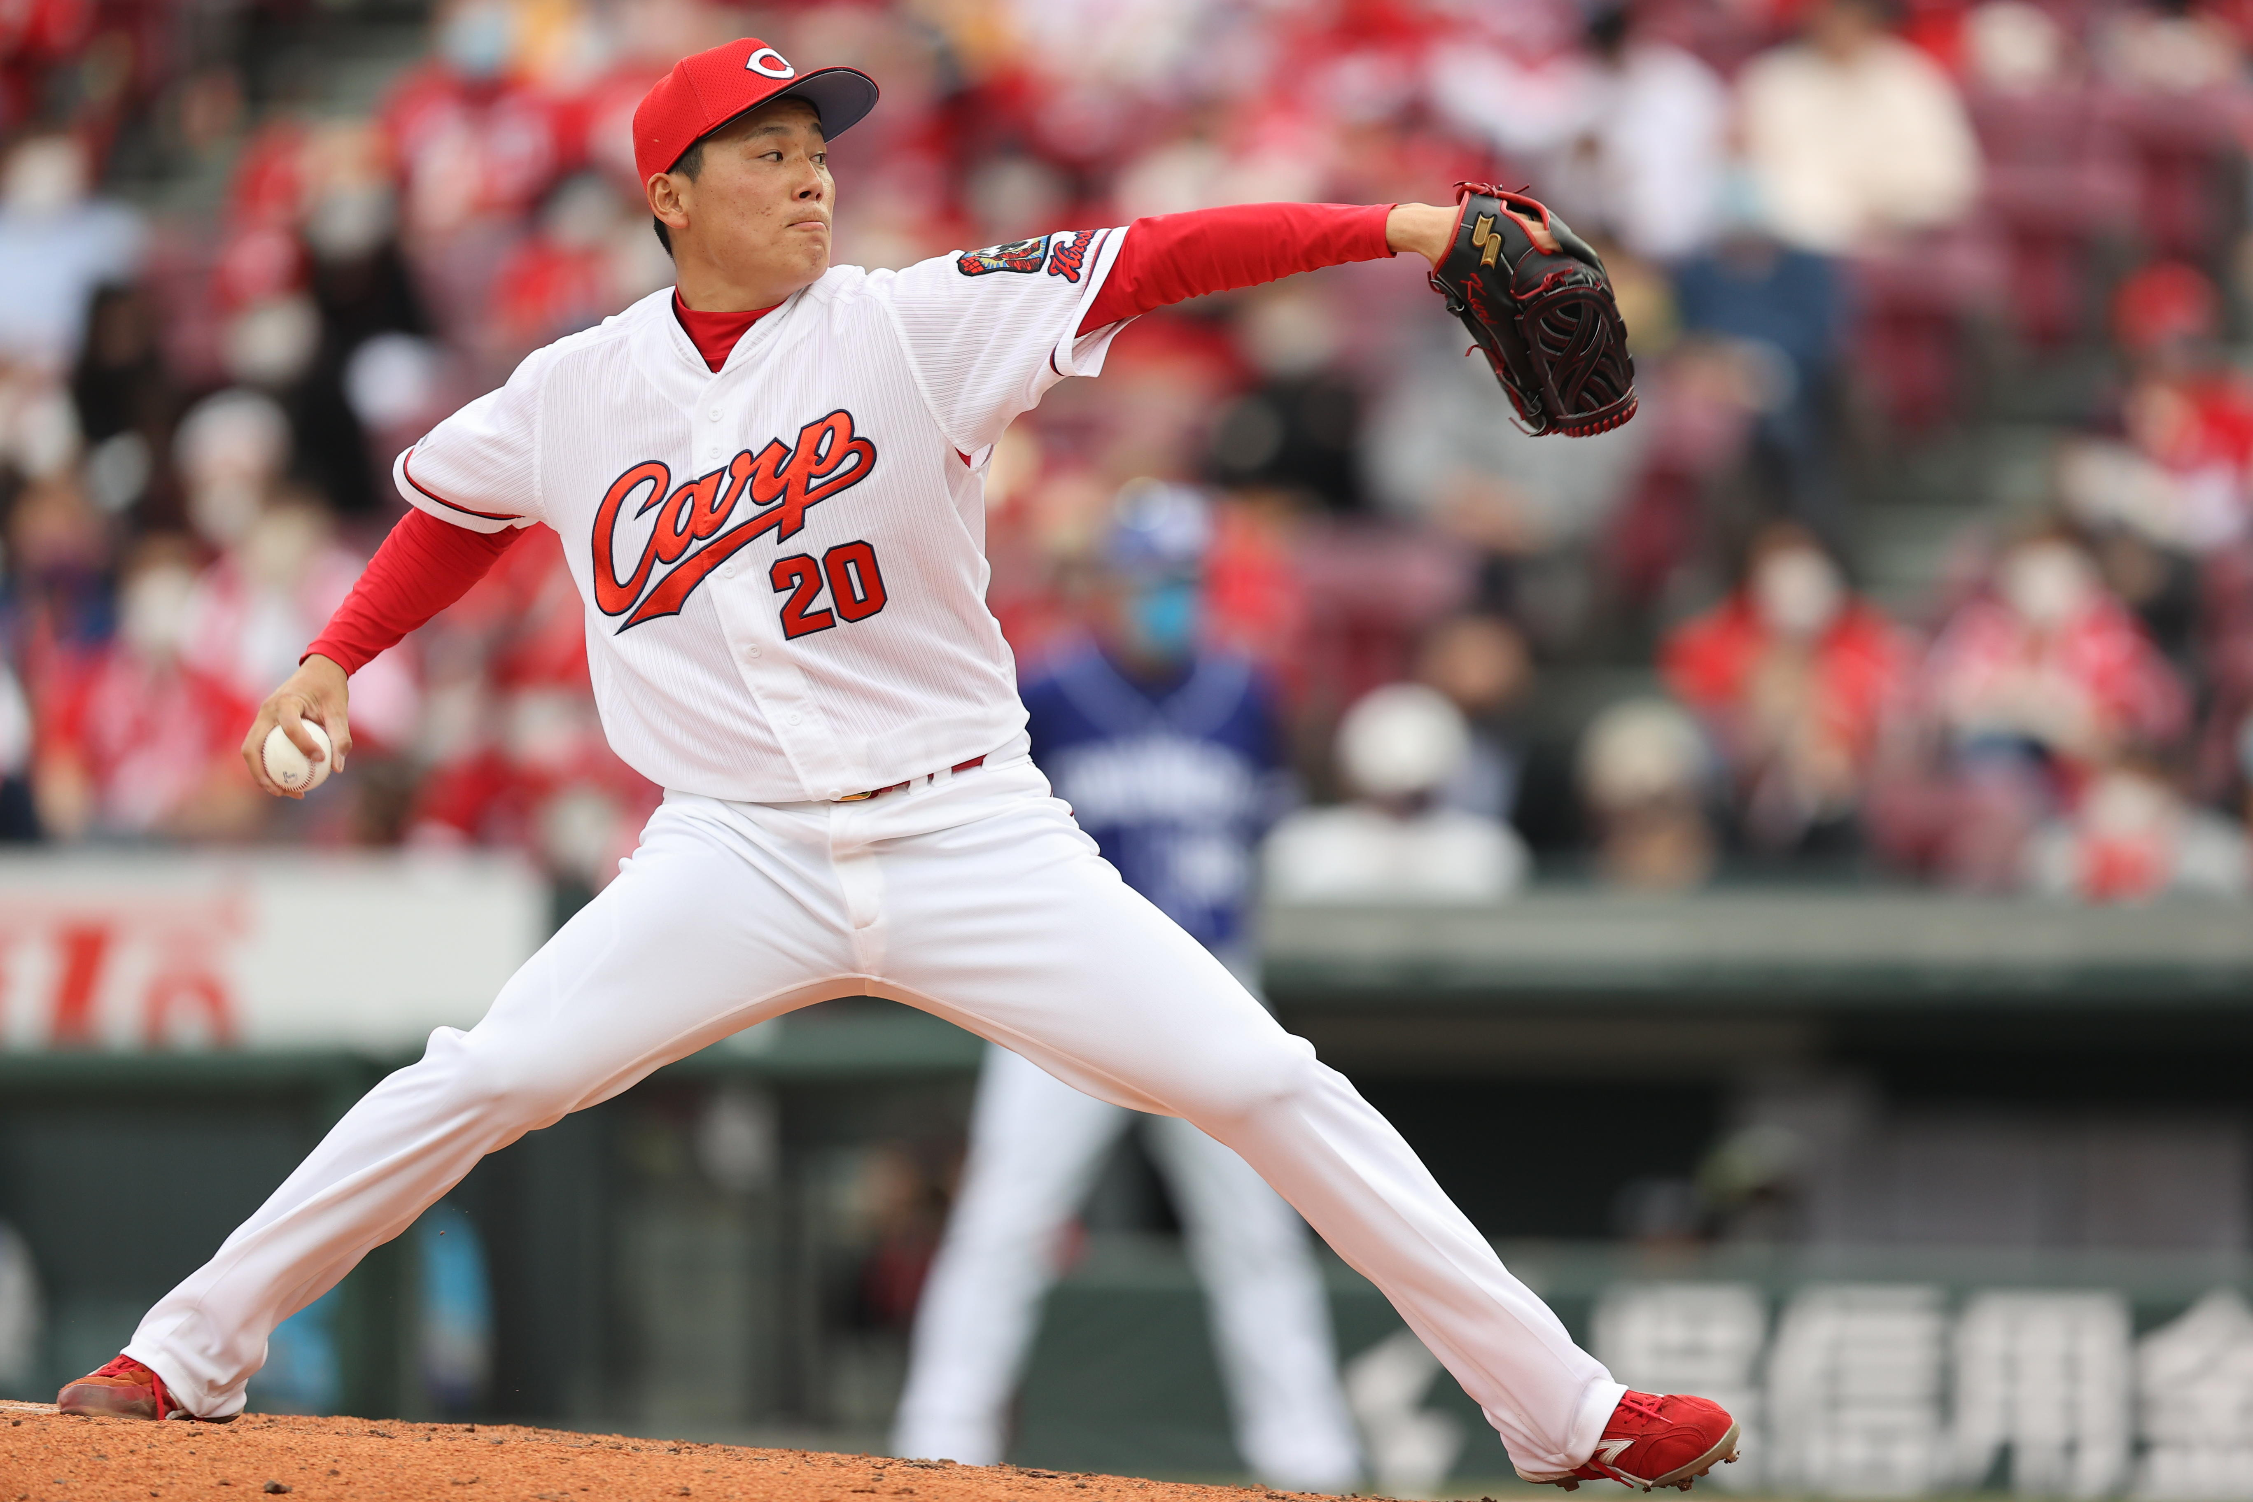

ケガをしない体づくり
後藤正成

Slide 2
本日の内容
何で大谷選手はホームランを打って１６０Kmの球を投げられるのか？
なぜ、肩こり・腰痛・膝痛が起きるのか？
何で姿勢をよくして勉強しないといけないの？

Slide 3
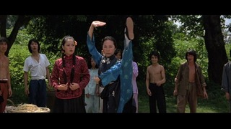
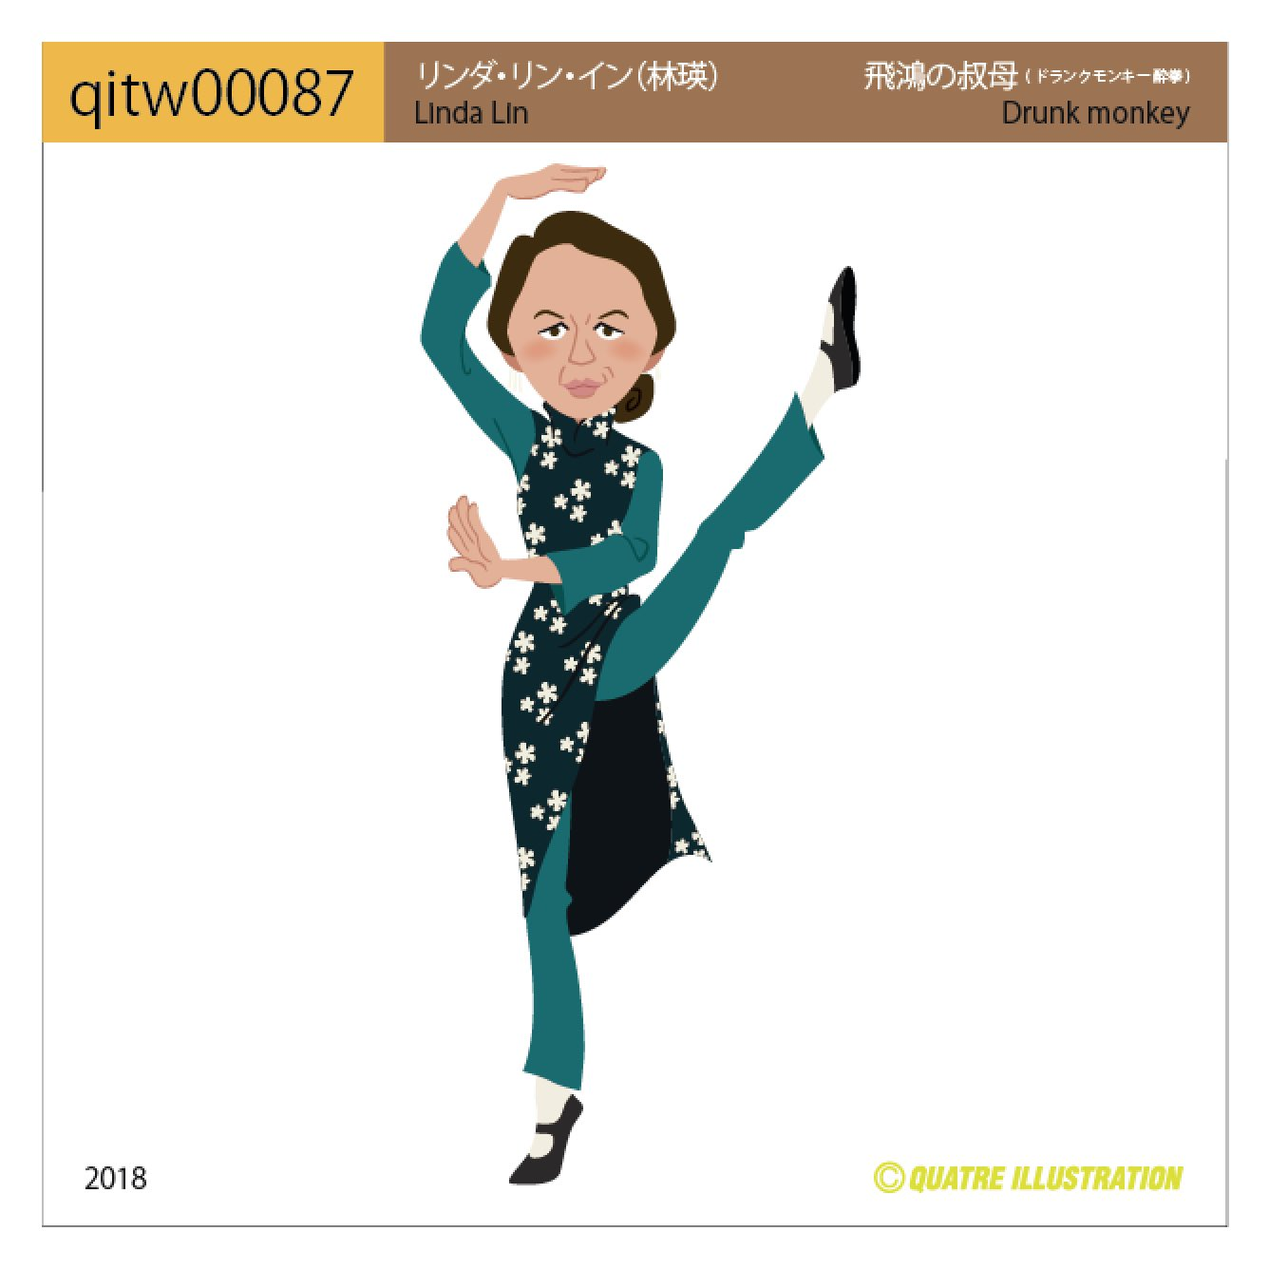
柔軟性と体幹安定性

Slide 4
何で大谷選手はホームランを打って １６０Kmの球を投げられるのか？

Slide 5
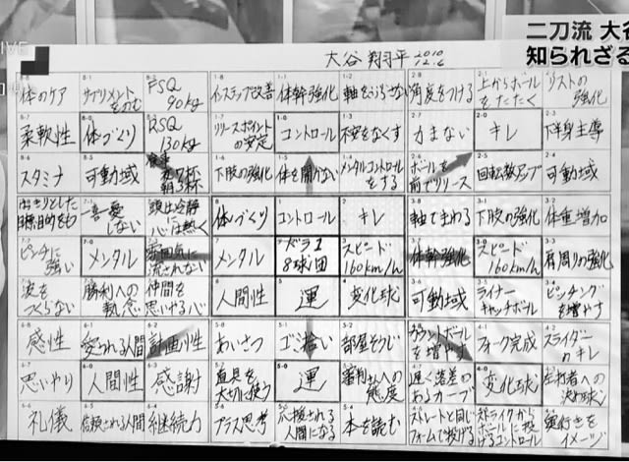








Slide 6
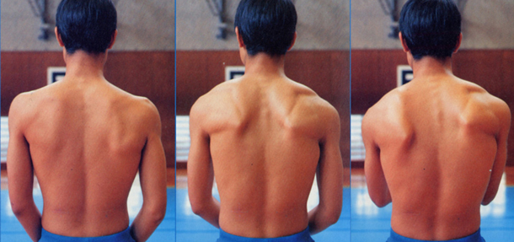
桐朋高校バスケットボール部

Slide 7
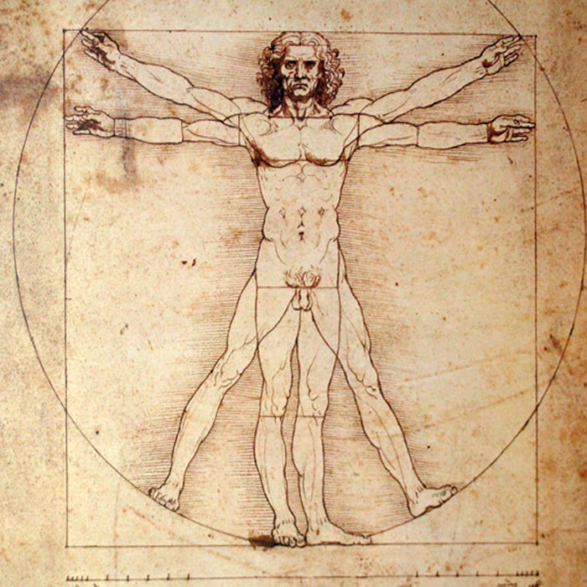

Slide 8
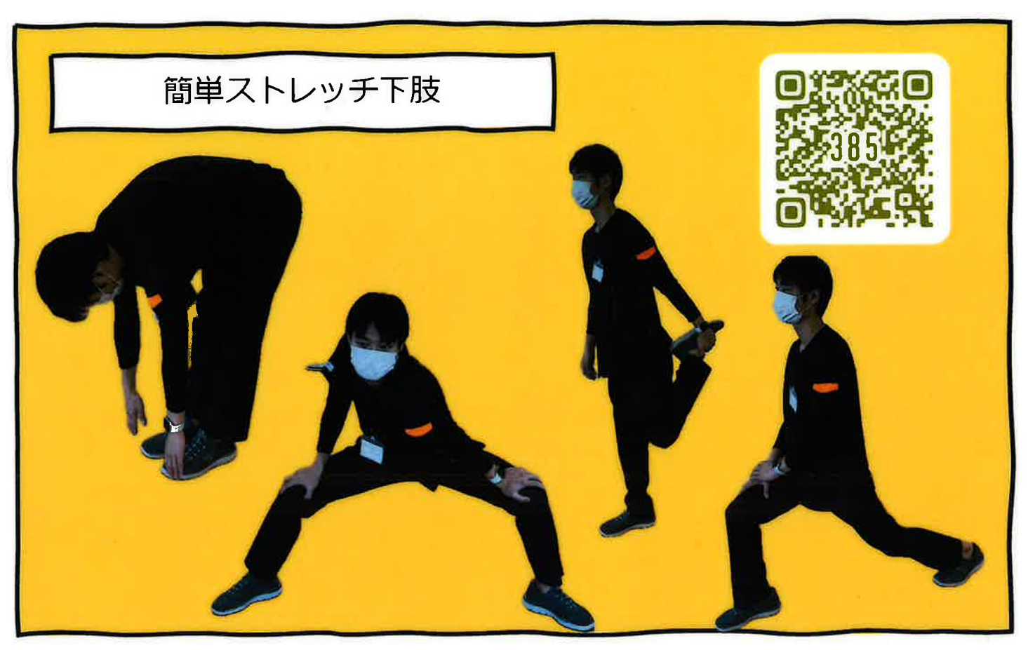
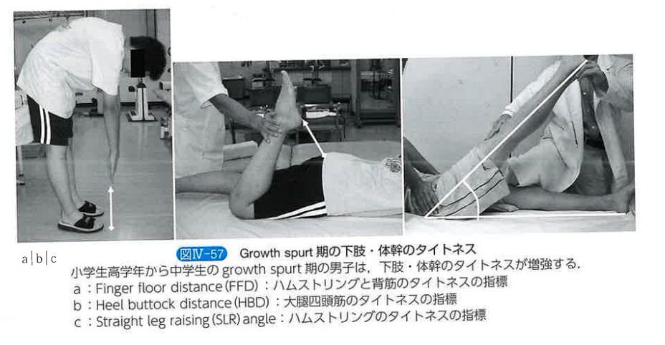
股関節周りの柔軟性が何より大事

Slide 9
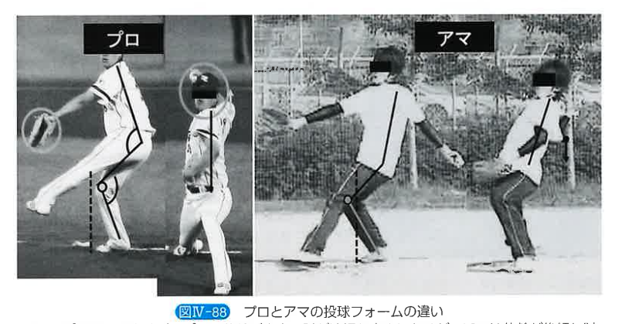
小学生の筋トレは軸（体幹を）鍛えよう

Slide 10
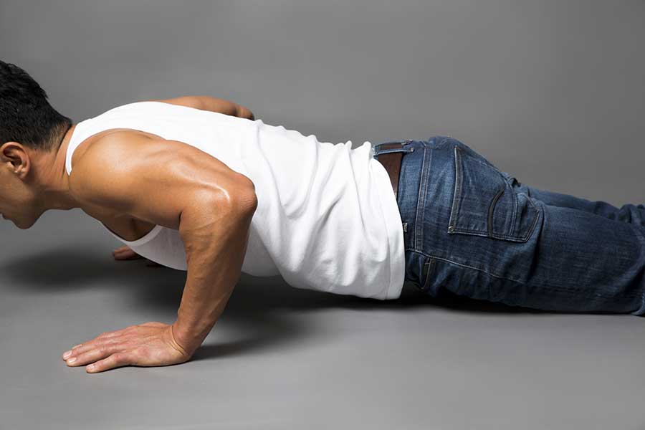
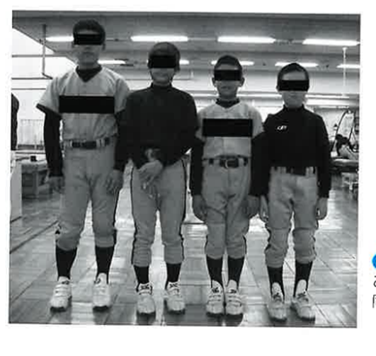
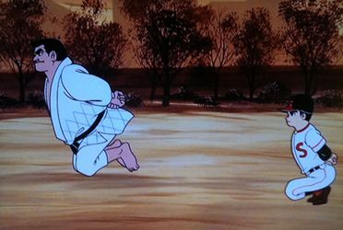
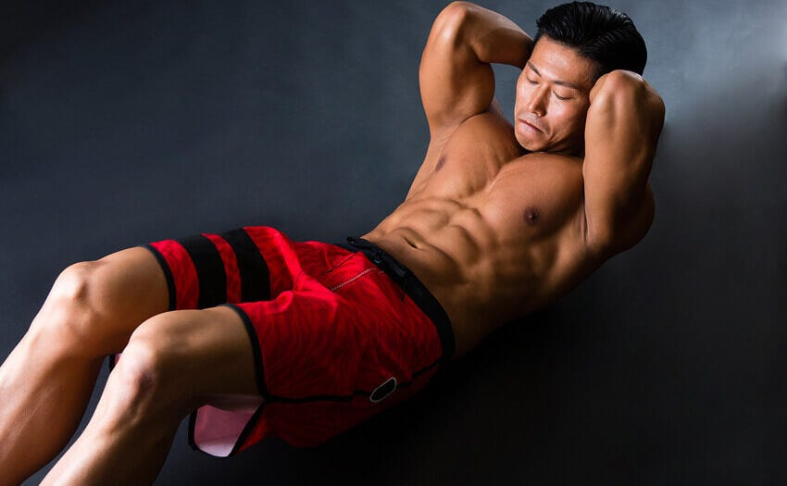
不適切にもほどがある

Slide 11
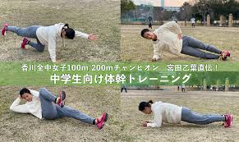
体幹トレーニング

Slide 12
楽しくないと続かない、単純じゃないとやらない （続かないことはやらない・覚えない）
プランク、ランジ、サイドランジ、スクワット
四股
FIFA１１＋
FIFA１１＋ KIDｓ

Slide 13
今までを踏まえて
なぜ、肩こり・腰痛・膝痛が起きるのか？

Slide 14
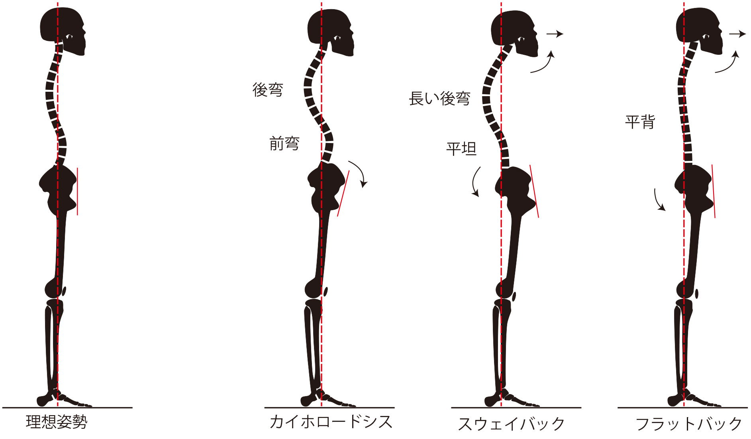
姿勢分類

Slide 15
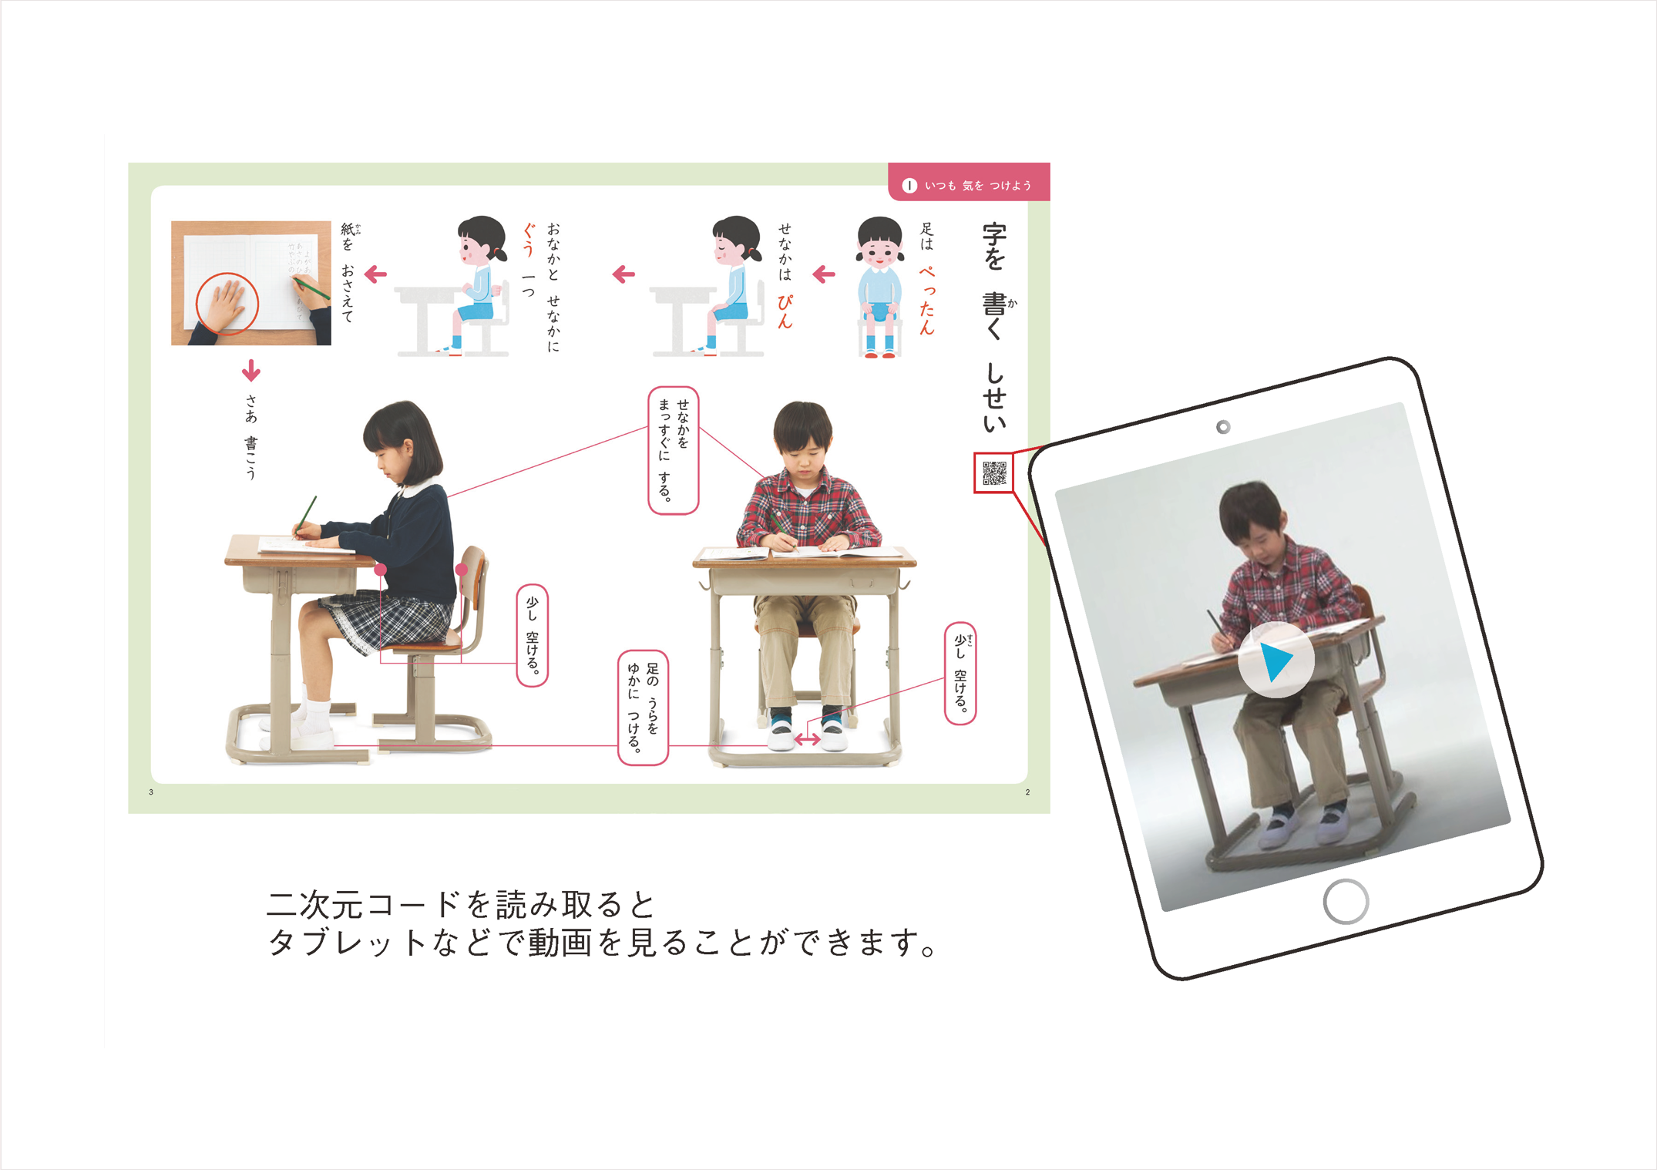
何で姿勢よく勉強しないといけないのか？

Slide 16
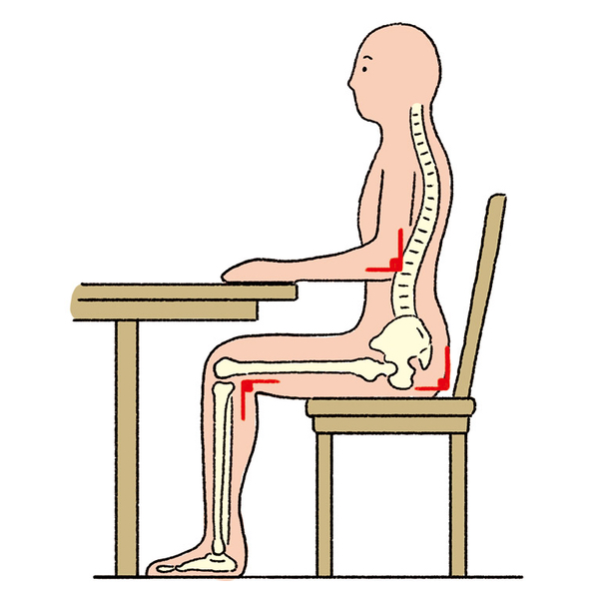
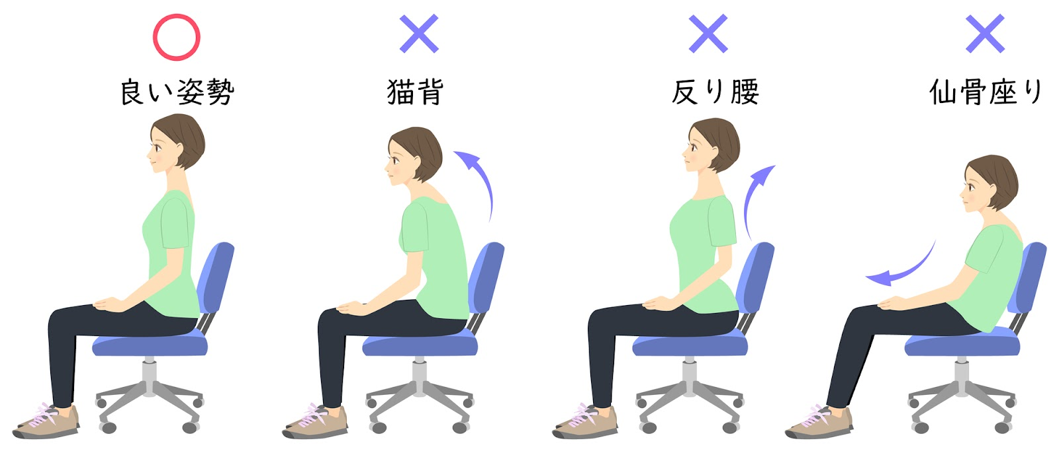
正しい椅子の座り方

Slide 17
皆様に後で見ておいてほしい内容
桐棚高校、バスケットボール部、古武術
プランク、ランジ、サイドランジ、スクワット
正しい四股の踏み方（体幹筋・中殿筋）
FIFA１１＋
FIFA１１＋ KIDｓ
（酔拳）

